Slide 1
Cloud securityאבטחת ענן-
מגישות: אורטל יצקן ומיכל ליבוב
מרצה: ד"ר מרטין לנד

Slide 2
מהו מחשוב ענן?
שירותי מחשב המתבצעים בחוות שרתים מרוחקת ולא במחשב הפרטי של המשתמש.

Slide 3
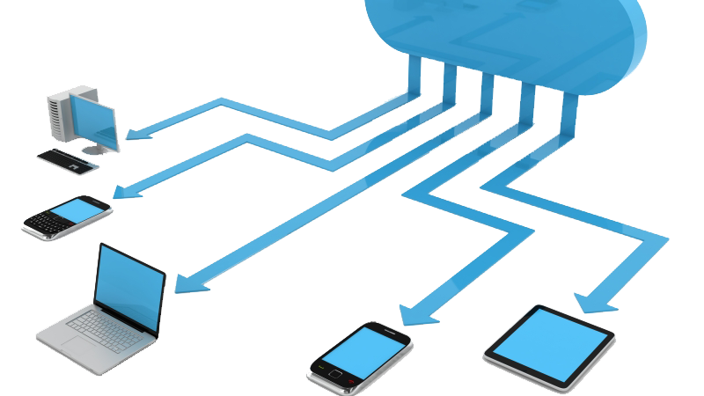
תרומתו של הענן בתחום התקשורת
מפחית עלויות חומרה ואחזקה.
מונע שדרוג יומיומי.
מאפשר גמישות ונגישות מכל מקום בעולם.

Slide 4
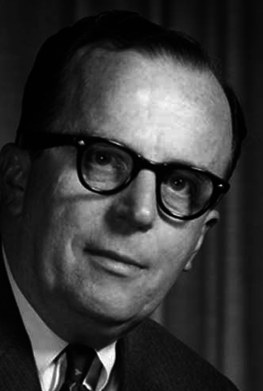
intergalactic computer network
הרעיון נהגה בשנות השישים על ידי R.C.J ליקלידר.
ליקלידר הגה רעיונות שעליהם נבנה ה ARPANET- advanced research projects agency network - שממנה התפתחה רשת האינטרנט.
החזון של ליקלידר היה שלכל אחד ברחבי העולם תהיה גישה לכל תוכנה ונתונים מכל אתר, מכל מקום בעולם.

Slide 5
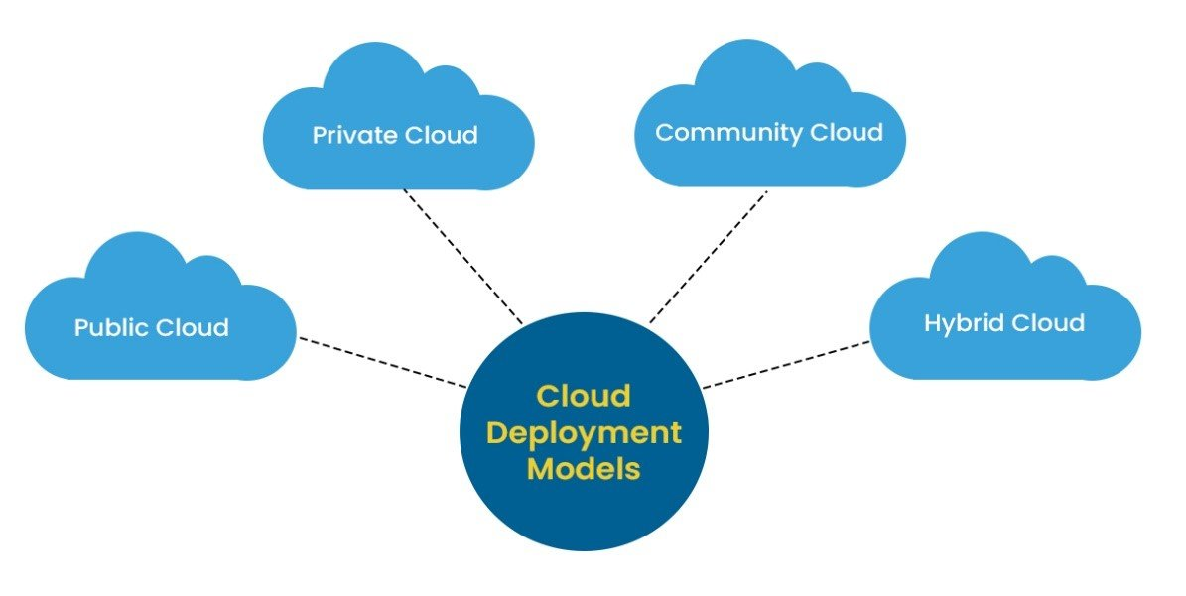
סוגי מחשוב ענן:
ענן ציבורי (public cloud)- זהו ענן שמשרת מספר ארגונים או את הציבור הרחב.
ענן פרטי (private cloud)- זהו ענן שמשרת ארגון יחיד ומופעל על ידו.
ענן היברידי (hybrid cloud)- זהו שילוב של ענן ציבורי ופרטי.
ענן שיתופי (community cloud)- זהו ענן שמשרת מספר ארגונים שונים בעלי אותו אינטרס.

Slide 6
מודלים של שירותי ענן

Slide 7
Saas- software as a service
בעברית פשוטה- "תוכנה כשירות".
ניתן להשתמש בשירותים או בתוכנות אלו ללא צורך בהתקנה והורדה.
דוגמאות לשירותים כאלה- Google Docs, Dropbox, Wix.
לרוב השירותים או התוכנות האלה לא מציעות שום גמישות.
פחות מתאים עבור סטארט-אפים שמחפשים סביבת פיתוח מנוהלת.

Slide 8
paas- platform as a service
בעברית פשוטה- "פלטפורמה כשירות".
פלטפורמת ענן מנוהלת.
מאפשרת למתכנתים וחברות טכנולוגיות לפתח, להריץ ולנהל את השירות, המוצר או האתר שלהם.
דוגמאות לחברות שמציעות שירותי PAAS- Amazon AWS, Heroku, Netlify.
מתאים מאוד למפתחים. אין התעסקות בתשתיות ובתחזוקה אלא יותר התמקדות בפיתוח.

Slide 9
iaas- infrastructure as a service
בעברית פשוטה- "תשתית כשירות".
מאוד דומה ל PaaS רק שהיא גמישה יותר.
במודל זה המשתמש יכול להתקין על הענן שלו גם מכונות וירטואליות שכוללות מערכות הפעלה ויישומים.
זהו המודל הגמיש ביותר מבין השלושה במונחי שירותי מחשוב, מודל שמאפשר אוטומציה, תקשורת, כוח עיבוד ואחסון.
מתאים מאוד למפתחים. אין התעסקות בתשתיות ובתחזוקה אלא יותר התמקדות בפיתוח.

Slide 10
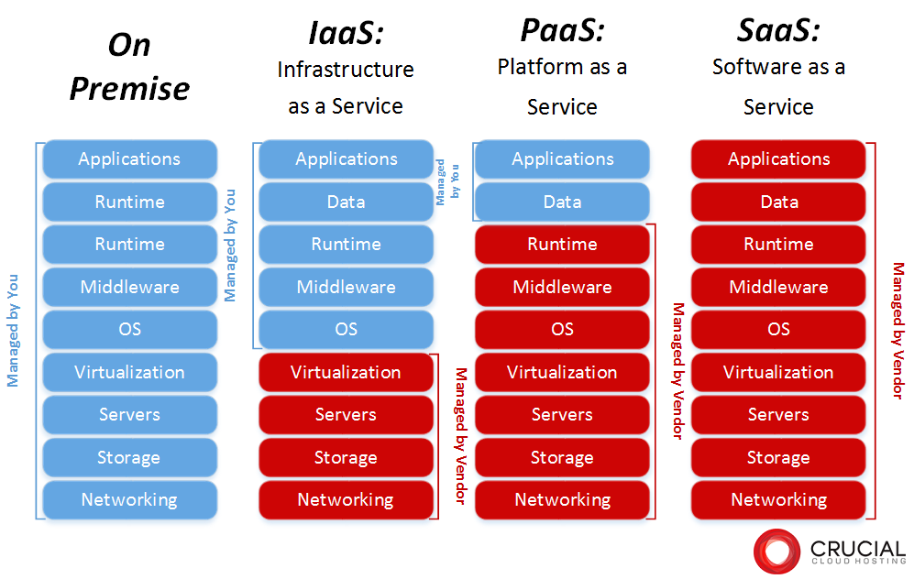
מודלים של שירותי ענן

Slide 11
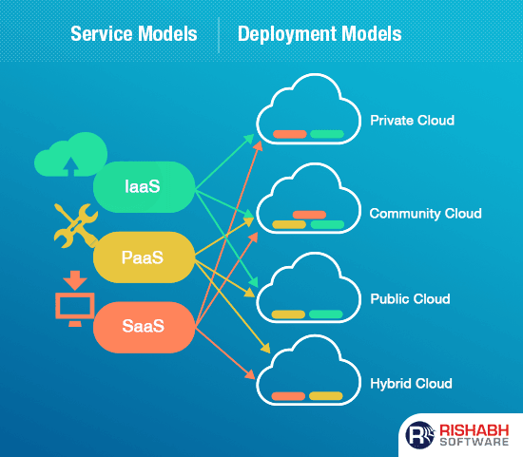
מודלים של שירותי ענן וסוגי מחשוב עננים

Slide 12
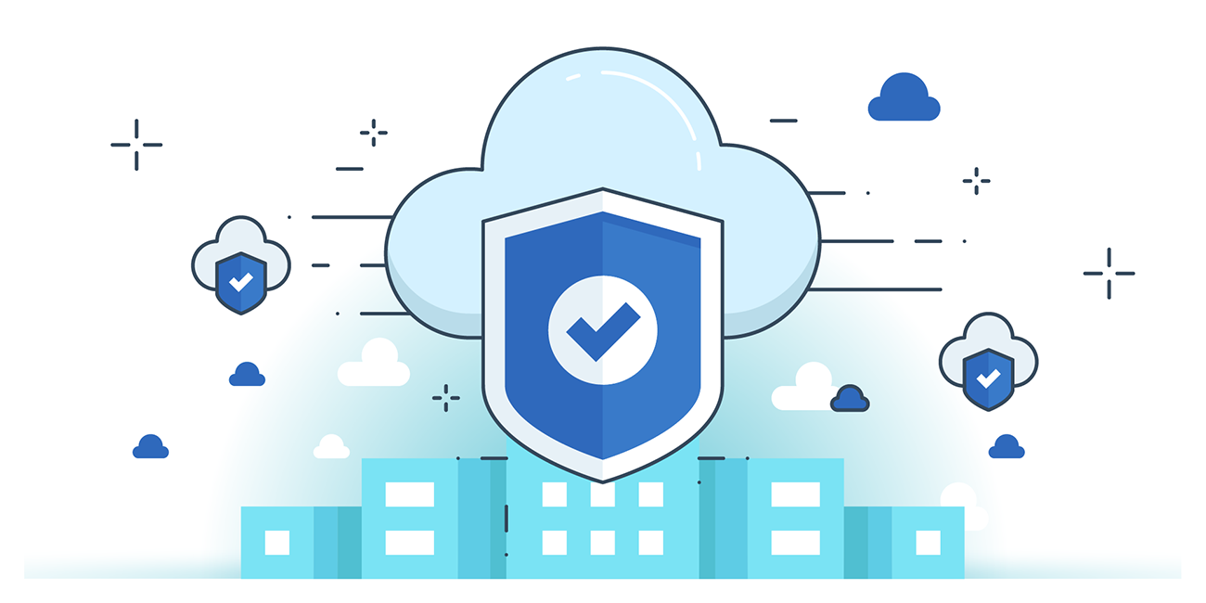
מהי אבטחת ענן?
היא רשימה של הנחיות שנוצרו על ידי חברה שמספקת אבטחה כדי למנוע כל אפשרות לאובדן נתונים, חוסר זמינות או התקפה על הנתונים.
אבטחת ענן היא שירות מיוחד שמבטיח סביבה מאובטחת.

Slide 13
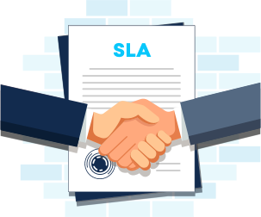
Service level agreement- sla
זהו הסכם משפטי בין ספק השירות ללקוח.
בין השאר מגדיר כיצד מסופקת האבטחה ומה קורה במקרה שהספק או הלקוח עוברים על החוקים.
ה SLA גם עוזר לשכנע את הלקוח שהמידע שיעלה לענן יהיה מאובטח.

Slide 14
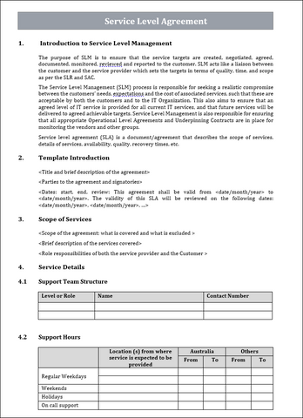
Sla- מה זה מכיל?
הגדרת השירות.
ניהול ביצועים.
ניהול בעיות.
חובות ואחריות הלקוח.
Warranties and Remedies.
אבטחה.
התאוששות מאסון והמשך עסקים.
סיום

Slide 15
הארכיטקטורה של הענן
ארכיטקטורה של ענן תלויה בשירות שהוא מספק.
המידע נשמר במקום מרכזי שנקרא data centers.
היופי בענן הוא שהענן מאפשר למשתמש מרחב עבודה נוח ללקוח שבו הוא יוכל לשלוט באופן מלא, ובו זמנית הלקוח לא יודע היכן מתבצעות התחזוקות או היכן בדיוק מאוחסנים הנתונים שלו.
שימוש בשירותים מבוססי .IT
מבחינה לוגית ללקוח אין באמת שליטה מלאה בכל מה שקורה בענן

Slide 16
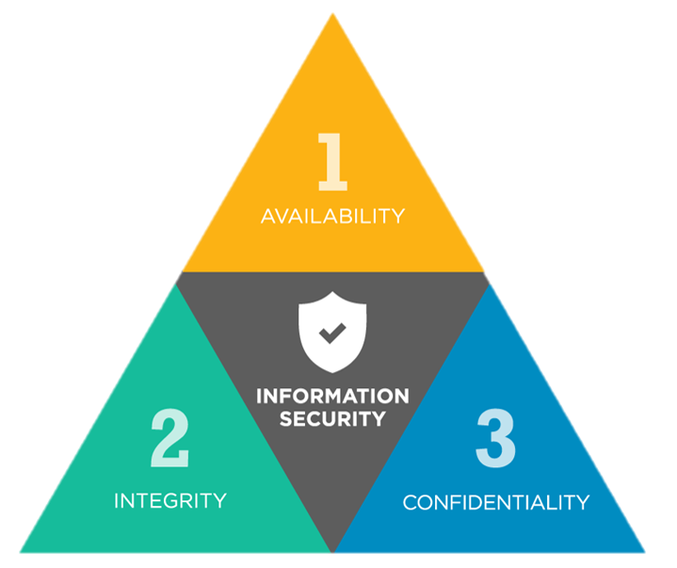
ארכיטקטורת אבטחת הענן
ארכיטקטורת אבטחת ענן מתארת את כל החומרה והטכנולוגיות שנועדו להגן על נתונים, עומסי עבודה ומערכות בתוך פלטפורמות ענן.
אבטחת הענן כוללת 3 יכולות ליבה:
סודיות- שמירת מידע מאנשים שלא אמורה להיות להם גישה לנתונים.
שלמות- מה שאתה מצפה- זה מה שאתה מקבל.
זמינות- סיפוק השירותים ללקוח בכל זמן שיצטרך.

Slide 17
איומי ארכיטקטורת אבטחת ענן
איומים פנימיים.
התקפות Dos/DDos.
קצה הענן.
בקרת לקוחות.
מגבלות חומרה.
אבטחה קריטית לשינוי עסקי.

Slide 18
אבטחה

Slide 19
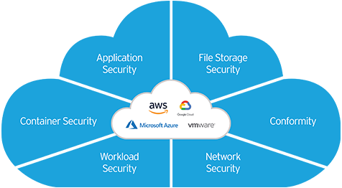
בעיות אבטחה בענן
פרטיות ואבטחה.
פריצה לנתונים באמצעות רשת סיבים אופטיים.
אחסון נתונים ברשתות IP.
אחסון נתונים ואבטחה בענן.
ועוד ועוד...

Slide 20
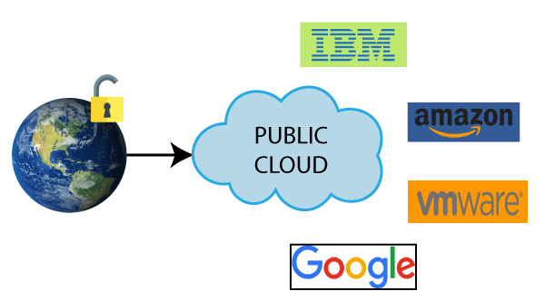
אבטחה בענן ציבורי
לענן ציבורי (public cloud) יש ארכיטקטורה רבת משתמשים.
אין מניעה מוחלטת להשחתה של נתונים.
דליפת נתונים.
לקוחות זדוניים יכולים להתחייב להסכם אך לא לכבד אותו.
תכנית מגירה למקרה של קריסת המערכת.
לקוח חף מפשע עלול לעשות טעות ולגרום להתקפת DDoS.

Slide 21
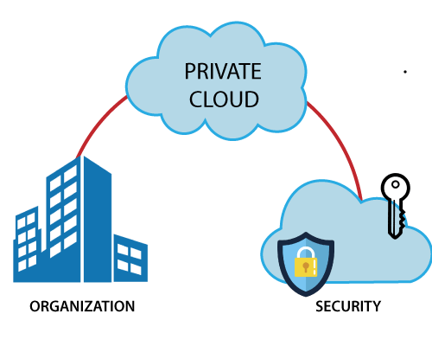
אבטחה בענן פרטי
את הענן הפרטי (private cloud) בדרך כלל החברה מחזיקה והיא זו שמנהלת את כל החומרה ותוכנה.
כל בעיית אבטחה שקיימת במרכז הנתונים עשויה לעבור לענן הפרטי.
ממשקים לתקשורת עם המערכת ההפעלה של הhost.
הגנה מפני תקיפה של הארגון.

Slide 22
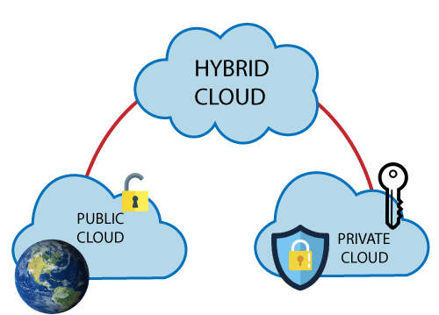
אבטחה בענן היברידי
רוב הארגונים משתמשים בענן היברידי (hybrid cloud).
הסיכון- אסטרטגיות אבטחה שונות עבור סביבות שונות.
מודל הענן ההיברידי הוא שילוב של ענן ציבורי ופרטי כאחד, ומכאן שבעיות האבטחה שנדונו לגבי שניהם ישימות במקרה של ענן היברידי.

Slide 23
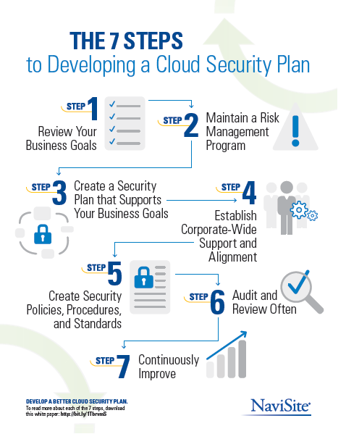
שלבים לתכנון האבטחה

Slide 24
טיפול באבטחת נתונים בעת מעבר לענן
כאשר חברה מחליטה שברצונה לעבור לשימוש בענן, עליה לדאוג ל:
נתונים שנמצאים ב"מעבר".
נתונים שנמצאים ב"מנוחה".
שושלת נתונים.
מקור נתונים.
ניהול נתונים.

Slide 25
זיהוי וטיפול בהתקפת DDOS/DOS
מהירות המערכת יורדת ותוכניות פועלות לאט מאוד.
מספר רב של בקשות חיבור ממספר רב של משתמשים.
מספר המשאבים הזמינים יורד בצורה משמעותית.
טיפול על ידי כך שהמשתמש קובע הגדרות של חומת אש בכדי לחסום בקשות לא מורשות.

Slide 26
זיהוי וטיפול בהתקפת IP spoofing
בכדי לזהות זיוף של כתובת IP של משתמש ניתן להשתמש בטכניקות הצפנה והחלפת מפתחות.
על ידי פעולות הצפנה וסינון של כניסות ויציאות ניתן לצמצם את התקפות זיוף.

Slide 27
לסיכום

Slide 28
שאלות?
תודה רבה על ההקשבה

Slide 29
ביבליוגרפיה
chrome-extension://efaidnbmnnnibpcajpcglclefindmkaj/http://citeseerx.ist.psu.edu/viewdoc/download?doi=10.1.1.1037.2443&rep=rep1&type=pdf
2009 IEEE International Conference on Services Computing
chrome-extension://efaidnbmnnnibpcajpcglclefindmkaj/https://arxiv.org/ftp/arxiv/papers/1204/1204.0764.pdf
https://azure.microsoft.com/en-us/overview/what-are-private-public-hybrid-clouds/#deployment-options
https://www.datamation.com/cloud/cloud-security-enabling-secure-cloud-deployment/
https://freepngimg.com/thumb/cloud_computing/23593-5-cloud-computing-free-download.png
https://www.internethalloffame.org/sites/default/files/inductees/jcr%20licklider.jpg
https://everitesolutions.com/wp-content/uploads/2021/02/Cloud-Computing-types-Cloud-1.png
https://miro.medium.com/max/1082/1*Ktb-8ccVdwGSUkf_2trstA.jpeg
https://www.crucial.com.au/blog/wp-content/uploads/2013/05/types-of-cloud-computing1.png
https://www.webeng.co/wp-content/uploads/2021/02/cloud-deployment-models.png
https://website-assets-fs.freshworks.com/attachments/cjr7cdxq6019gj9g0gqjem2hl-sla-10e0d5b1.one-half.png
https://documents.trendmicro.com/images/TEx/articles/Cloud-Security-101-cover.png
https://cdn.shopify.com/s/files/1/0576/7063/1573/files/Service_Level_agreement_480x480.png?v=1626425359

Slide 30
ביבליוגרפיה
https://static.javatpoint.com/cloudpages/images/publiccloud.png
https://static.javatpoint.com/cloudpages/images/privatecloud.png
https://static.javatpoint.com/cloudpages/images/hybridcloud.png
https://www.insight.com/content/dam/insight-web/en_US/article-images/infographics/7-steps-to-developing-a-cloud-security-plan.jpg
https://www.ibm.com/blogs/cloud-computing/wp-content/uploads/2018/01/TRIAD.png
https://w7.pngwing.com/pngs/966/415/png-transparent-human-skull-symbolism-skull-and-crossbones-symbols-of-death-skull-jolly-roger-bones-skull-and-crossbones.png
https://midascreative.co.uk/wp-content/uploads/2018/10/Web-Design-Questions-You-Should-Ask-Yourself-Before-Building-An-Awesome-Website.jpg
https://imageio.forbes.com/specials-images/imageserve/5f1d8f1daccaa93b7815079f/Single-line-drawing-of-a-light-bulb-with-a-question-mark/960x0.jpg?fit=bounds&format=jpg&width=960
https://www.intel.com/content/www/us/en/cloud-computing/cloud-security-architecture.html

